Slide 1
ESTE É O PLANETA TERRA.

Slide 2
MUITOS PROBLEMAS AMBIENTAIS AFETAM SUA EXISTÊNCIA DIARIAMENTE.

Slide 3
A BOA NOTÍCIA É QUE
VOCÊ
PODE MUDAR ISSO!

Slide 4
COM UMA AJUDINHA DE MIKE, É CLARO!

Slide 5




APRENDA COM DIVERSAS LIÇÕES INTERATIVAS
SUBA OS NÍVEIS E SEJA UM HERÓI DA ECOLOGIA!
RECICLAGEM
ENERGIA
TRANSPORTES
ÁGUA

Slide 6
TIRE SUAS DÚVIDAS EM NOSSO ECO-FÓRUM!
(22/05/2019) - 07:46
Mikelson
Como reciclar Sem SAIR DE casa?
VISUALIZAR

Slide 7
JOGUE COM SEUS AMIGOS!

Slide 8



Slide 9
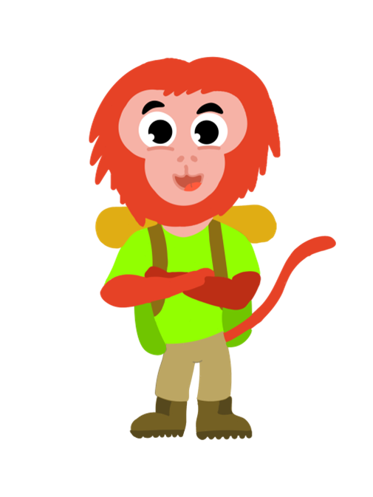
CRIADO POR PEDRO GOMES E VITOR RAMOS
“APRENDENDO E SALVANDO O FUTURO DO PLANETA”
CADASTRE-SE!

